Slide 1

2022 YILI
YÖNETİMİN GÖZDEN GEÇİRME TOPLANTISI
(YGG)
DİŞ HEKİMLİĞİ FAKÜLTESİ

Slide 2

1-Misyon, Vizyon ve Politikalar
MİSYON
ABU Diş Hekimliği Fakültesi’nin misyonu, kanıta dayalı bilginin ışığında ulusal ve uluslararası standartlara uygun eğitim modeli ile diş hekimi mesleğinin gereklerini yerine getiren, sorumluluk sahibi ve etik değerlere saygılı diş hekimleri yetiştirmektir.
VİZYON
Yenilikçi ve uygulama odaklı bilimsel araştırmaları ve eğitimi sayesinde girişimcilikte öncü, uluslararası platformda rekabet edebilen, etik değerler çerçevesinde, hasta ve hekim haklarına duyarlı, tüm çalışanlarına sürekli gelişim fırsatları sunarak yetkin diş hekimleri yetiştiren, ulusal ve uluslararası düzeyde örnek alınan bir fakülte olmaktır.

Slide 3
2- Güçlü Yön, Zayıf Yön, Fırsat ve Tehditlerin Belirlenmesi (SWOT)
GÜÇLÜ YÖNLER | ZAYIF YÖNLER | FIRSATLAR | TEHDİTLER
G1-Antalya il merkezinde tek Vakıf Üniversitesi Diş Hekimliği Fakültesi lisans programı olması | Z1-Yeterli sayıda akademik kadronun oluşturulamaması | F1-Sağlık Turizmi nedeniyle seçmeli dil öğrenme motivasyonu | T1-Ekonomik sıkıntılar
G2-Maddi gücü yüksek vakıf tarafından desteklenmesi | Z2- Yeni kurulmuş bir fakülte olduğu için alt yapı eksiklikleri | F2-Tarihi ve turistik bir çevrede kültürel etkinliklerin zenginliğinin bölümün seçilmesinde öğrenci bakış açısına katkısı | T2- Uzaktan eğitimin interaktif eğitim modeline imkan sağlayamaması
G3-Farklı ülke ve kültürlerden gelen öğrencilerin bulunması ve bu durumun oluşturduğu sosyal etkileşimler | Z3- Klinik ile uzak olması | F3-Antalya ve çevresinde Diş hekimliği Fakültesi olan ilk ve tek Vakıf Üniversitesi olmak | T3-Öğrencilerin ulaşım ve barınma sorunları
G4-Fakültenin kampüs içerisinde olması ve Üniversitenin konumu ve bölge olarak seçilebilme özelliğinin yüksek olması G5-Temel Bilimlerin akademik kadroda olması | Z4-Araştırma laboratuvarlarının olmaması

Slide 4
GÜÇLÜ YÖNLER | ZAYIF YÖNLER | FIRSATLAR | TEHDİTLER
G6- Öğrencilerin ders hocalarına veya akademik çalışanlara kolaylıkla ulaşabilmeleri ve öğretim üyesi- öğrenci ilişkisinin rahat olması | Z5-Tıp Fakültesinin olmaması
G7- Fakülte öğrenci kliniklerinin kuruluş aşamasında olması | Z6-Yabancı öğrencilerin fen bilimler alanında alt yapı eksikliği
G8. Eğitim materyallerine ulaşımın kolay olması | Z7-Klinik öncesi laboratuvarlarının artan öğrenci kontenjanına yetmemesi
G9-LMS, M. Teams gibi eğitim ortamlarının varlığı | Z8-BAP kaynağının olmaması
G10-Herhangi bir olumsuz koşulda farklı eğitim modelleri ve materyallerinin, farklı karar alma mekanizmalarının oluşturulması

Slide 5
3-Paydaşların Beklentileri
PAYDAŞ ADI | PAYDAŞ OLMA NEDENİ | PAYDAŞ BEKLENTİSİ
Üst yönetim | Sorumlu yönetici | İdari ve eğitim süreçlerini doğru yönetmek
Mütevelli Heyeti | Karar alıcı | İdari ve eğitim süreçlerinde bütçenin etkin ve doğru yürütülmesi
Dekanlık | Yönetici | Fakültenin idari ve eğitim süreçlerini yönetmesi
Diş Hekimliği akademik kadro | Bölümün eğitimini vermek | Eğitim programının oluşturulması eğitimin standartlara uygun hazırlanması
Öğrenci | Eğitim hizmeti alır | Kaliteli bir eğitim
Diğer fakülte ve bölümler | İş birliği | Eğitim ve araştırmada paylaşım ve ortaklık
Kamu kuruluşları | Politika yapıcı ve yasa uygulayıcı | yasalara uygun yönetim
Dernekler, Sivil Toplum Kuruluşları | Meslek örgütü | Eğitim programlarına görüş bildirme ve öğrenci temsilcisi seçimi organizasyonu
Uluslararası Öğrenci Ofisi | Uluslararası öğrencilerin tüm prosedürlerini yürüten idari birim olması sebebiyle | Diş Hekimliği eğitiminin farklılıklarını belirleyip ofisi bilgilendirme
Diğer üniversiteler | Bilgi paylaşımı ve ortak çalışmalar | İş birliği
YÖK | Yönetici Yönlendirici | ilgili yasa ve mevzuatları uygulama
Hastalar | Eğitimin gerekliliği ve toplum hizmeti | Kaliteli sağlık hizmeti
Üniversite idari birimler | Eğitimin ve idari işlerin yürütülmesine destek | Uyumlu çalışma
Antalya Bilim Üniversitesi BilimDent Ağız ve Diş Sağlığı Uygulama ve Araştırma Merkezi | Klinik hizmetler ve araştırma | Klinik çalışmaların planlanması ve klinik hizmetlerin standartlara uygun verilmesi

Slide 6
3-Paydaşların Beklentileri
PAYDAŞ ADI | PAYDAŞ OLMA NEDENİ | PAYDAŞ BEKLENTİSİ
Türk Diş Hekimleri Birliği | Meslek birliği | Mesleki faaliyetlerde ortak çalışma olanaklarının yaratılması, işbirliği
Antalya İl Sağlık Müdürlüğü | Yetkili birim | Standartlara uygun sağlık hizmeti verilmesi
Ulusal Uluslararası Destek Kuruluşları (TÜBİTAK vb.) | Eğitim ve maddi destek | Projeler Üretilerek Bilimin Geliştirilmesi ve Yaygınlaştırılması
Yükseköğretim Kalite Kurulu (YÖKAK) | Kalite sistemini oluşturmak | YÖKAK standartlarına uyum

Slide 7

4-Mevcut Kaynaklar ve İhtiyaçlar
KAYNAK ADI | BİRİMİ | MEVCUT | İHTİYAÇ | İHTİYAÇ NEDENİ
Fantom Kafa | Diş Hekimliği | 2 | 1 | Öğrenci sayısının artması ve çalışma alanının yetersiz kalması
Çok amaçlı laboratuvar | Diş Hekimliği | - | 1 | Histoloji- Patoloji lab NYOS ( OSCE) sınav alanı 1. Sınıf uygulama laboratuvarı

Slide 8
MEVCUT KAYNAKLAR ve İHTİYAÇLAR
(TEKNOLOJİK, YAZILIM, DONANIM vb.)
KAYNAK ADI | BİRİMİ | MEVCUT | İHTİYAÇ | İHTİYAÇ NEDENİ
Sanal gerçeklik ünitesi | Diş Hekimliği | - | 2 adet | Öğrenci eğitiminde teknolojik gelişimi takip etmek ve tercih sebebi olmak

Slide 9
MEVCUT KAYNAKLAR ve İHTİYAÇLAR
(İŞ GÜCÜ-İNSAN KAYNAĞI)
KAYNAK ADI | BİRİMİ | MEVCUT | İHTİYAÇ | İHTİYAÇ NEDENİ
Öğretim Üyesi | Diş Hekimliği Klinik Bilimler | 16 | 10 | YÖK asgari koşulları ve uygulama eğitiminin yükü

Slide 10
5- Skoru Yüksek Olan ve Aksiyon Gerektiren Riskler
Riskin Tanımı : | Z1-Yeterli sayıda akademik kadronun oluşturulamaması
Termin Tarihi : | -
Sorumlu Birim : | Rektörlük
Önleyici Faaliyet : | Alanında uzman öğretim üyelerinin fakülte bünyesine dahil edilmesi
Riskin Tanımı : | Bilimsel araştırmaların istenilen sayıda olmaması
Termin Tarihi : | -
Sorumlu Birim : | Rektörlük
Önleyici Faaliyet : | Araştırma laboratuvarlarının kurulması ve BAP ın faaliyete geçirilmesi

Slide 11
PAYDAŞ GERİBİLDİRİMLERİ
(ANKET ANALİZLERİ)
YAPILAN ANKET | SONUÇ
DERSLERİN MEMNUNİYET SONUÇ ORTALAMALARI | 83
HOCALARIN MEMNUNİYET SONUÇ ORTALAMALARI | 86

Slide 12
PAYDAŞ GERİBİLDİRİMLERİ
(ANKET ANALİZLERİ)
1- 2022-2023 Güz Akademisyen Memnuniyet Oranı

Slide 13
1- 2022-2023 Güz Ders Memnuniyet Oranı
6-Paydaş Geri Bildirimleri (Anket Analizleri, Hayata Geçirilen Öneriler ve Aksiyon Alınan Şikayetler)
DIS 303 | Yasemin | TURGUT | 90.25
DIS 310 | Deniz | YANIK | 95.69
DIS 311 | Erdem | ÖZDEMİR | 87.18
DIS 311 | İrfan | AKPINAR | 81.57
DIS 330 | İrfan | AKPINAR | 77.75
DIS 330 | Kerem | YILMAZ | 71.44
DIS 301 | Arda | TAŞATARGİL | 89.87
DIS 301 | Cem | SEZER | 85.94
DIS 301 | Nesrin | DEMİR | 91.81
DIS 301 | Rabin | SABA | 90.89
DIS 301 | Zerrin | BARUT | 91.70
DIS 303 | Mine | ORUÇ | 91.43

Slide 14
6-Paydaş Geri Bildirimleri (Anket Analizleri, Hayata Geçirilen Öneriler ve Aksiyon Alınan Şikayetler)
DIS 203 | Seher | KAYA | 85.46
DIS 205 | Ahmet Mert | NALBANTOĞLU | 83.02
DIS 205 | Beyza | BALLI AKGÖL | 81.30
DIS 205 | Burak | KALE | 86.41
DIS 205 | Deniz | YANIK | 84.83
DIS 205 | Kerem | YILMAZ | 73.64
DIS 240 | Ahmet Mert | NALBANTOĞLU | 84.56
DIS 240 | Beyza | BALLI AKGÖL | 82.67
DIS 240 | Cem | SEZER | 83.54
DIS 240 | Fatoş Belgin | YILDIRIM | 84.84
DIS 240 | Lütfiye Bikem | SÜZEN | 85.54
DIS 240 | Mehmet | KARAGÜLLE | 90.02
DIS 240 | Menekşe | CENGİZ | 86.99
DIS 240 | Nazmi | YARAŞ | 78.26
DIS 240 | Nesrin | DEMİR | 85.58
DIS 240 | Nigar | KELEŞ ÇELİK | 81.67
DIS 240 | Nur | ÖZEN | 84.79
DIS 240 | Seher | KAYA | 86.75
DIS 240 | Semir | ÖZDEMİR | 81.02
DIS 240 | Seval | TÜRK | 87.55
DIS 240 | Zerrin | BARUT | 88.90
DIS 140 | Semir | ÖZDEMİR | 83.50
DIS 140 | Seval | TÜRK | 89.39
DIS 140 | Zerrin | BARUT | 90.84

Slide 15
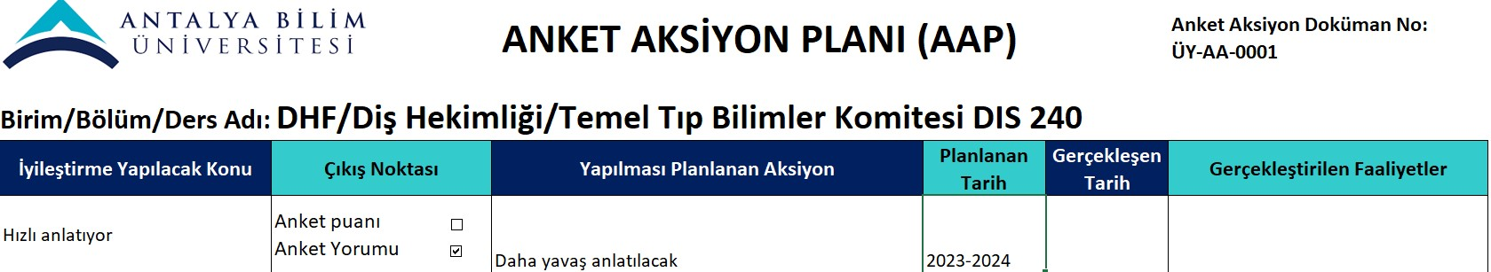
PAYDAŞ GERİBİLDİRİMLERİ
(HAYATA GEÇİRİLEN ÖNERİLER ve AKSİYON ALINAN ŞİKAYETLER)
2-Ders Memnuniyet Anketi Aksiyon Planları

Slide 16
7-Düzeltici/Önleyici Faaliyetler
ISO 9001:2015 Madde No: 4.1. | SWOT Analizi gözden geçirilebilir (G-10 Kampüs güvenliğinin üst düzeyde olması, fakültenin kendi kontrolünde değil, F3, güçlü yönlere alınmalıdır.)
Bulgu (DF) Tanımı :
Termin Tarihi : ….
Yapılan Geçici Faaliyet :….
Yapılan Kalıcı Faaliyet :….. | G10 Güçlü yönden kaldırıldı F3 Güçlü yönlere eklendi

Slide 17
DÜZELTİCİ-ÖNLEYİCİ FAALİYETLER
ISO 9001:2015 Madde No: 5.3. | Komisyonlar, koordinatörlükler, laboratuvar sorumluları organizasyon şemasına eklenebilir.
Bulgu (DF) Tanımı :
Termin Tarihi : ….
Yapılan Geçici Faaliyet :….
Yapılan Kalıcı Faaliyet :….. | Komisyonlar, koordinatörlükler, laboratuvar sorumluları organizasyon şemasına eklendi
ISO 9001:2015 Madde No: 6.2.1 | Hedef konulmayan kısımlar pasif hale getirilebilir. Örneğin, 1.3.1, 1.3.4. 1.3.8 yüzde yüz olarak düzeltilebilir.

Slide 18
DÜZELTİCİ-ÖNLEYİCİ FAALİYETLER
ISO 9001:2015 Madde No: 9.1.2 | DIS 211 ve DIS 230 kodlu dersler için AAP görüldü. Planlanan ve gerçekleştirilen tarihler değiştirilecek
Bulgu (DF) Tanımı :
Termin Tarihi : ….
Yapılan Geçici Faaliyet :….
Yapılan Kalıcı Faaliyet :….. | Planlanan ve gerçekleştirilen tarihler değiştirildi

Slide 19
8-İç Denetim Sonucuna Dayalı Öz Değerlendirme ve Görüşleriniz

Slide 20
9- Farklı/İyi Uygulama Örnekleri
EĞİTİM-ÖĞRETİM ALANINDA
1)Tüm teorik dersler LMS’de video formatında yüklendi
2)Uygulama derslerinin videoları öğrencilere verildi
3)Uygulama dersinin videosu ( protetik diş tedavisi) youtube’da hazırlanıp öğrenciye verildi
4) Teorik derslerin ders notları LMS’ye yüklendi
5) Uygulama derslerinde yapılan her işin standartlarını ve ölçme-değerlendirme formlarını içeren kitapçıklar hazırlandı ve öğrenciye verildi.
6) Laboratuvar kuralları listelenip öğrenciye verildi.
7) Fantomların kullanım kuralları hazırlandı ve duvarlara asıldı
8) Kesici ve delici alet yaralanması takip formu hazırlandı

Slide 21
FARKLI VE İYİ UYGULAMA ÖRNEKLERİ
ARAŞTIRMA-GELİŞTİRME ALANINDA
1) Tüm öğretim üyelerinin Üniversite SEM’den «Eğiticinin eğitimi» kursunu alması sağlandı
2) Akdeniz Üniversitesi ile işbirliği yapılarak araştırma projeleri hazırlandı
3) Kongre duyuruları, eğitim seminerleri öğretim üyelerine düzenli olarak bildirilerek katılımları teşvik edildi

Slide 22

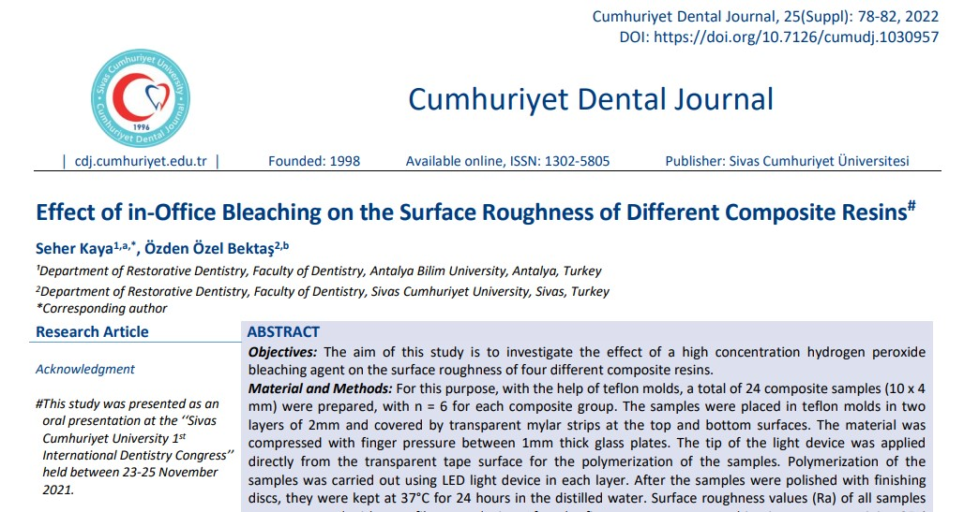
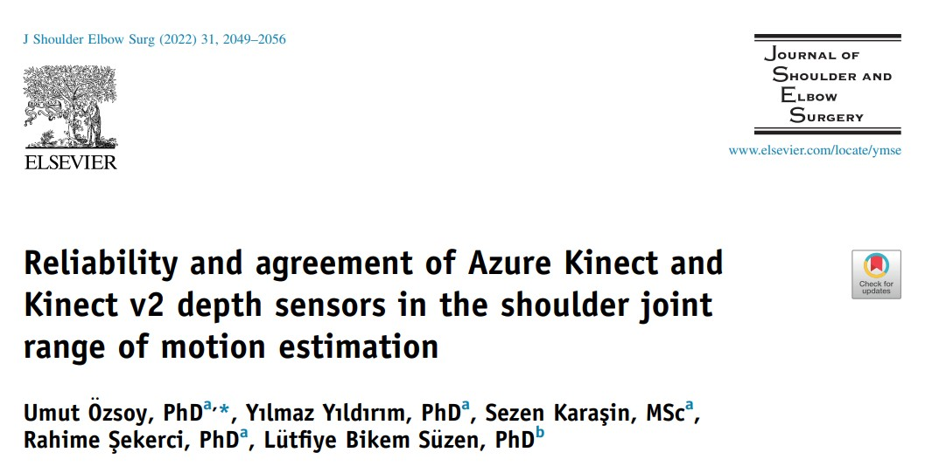
FARKLI VE İYİ UYGULAMA ÖRNEKLERİ
ARAŞTIRMA-GELİŞTİRME ALANINDA
2022-2023 eğitim öğretim döneminde SCI, kongre sunumları ve çok sayıda yayına hazırlanan makale ve kitap bölümleri
En yüksek % 10'luk dilimde atıf alan yayın sayısın sahip hocalarımızın varlığı.

Slide 23
FARKLI VE İYİ UYGULAMA ÖRNEKLERİ
KURUMSALLAŞMA ALANINDA
Beyaz Önlük töreni, 24 Kasım Diş Hekimleri Günü ağaç dikme etkinliği yapıldı
Eğitim komisyonu düzenlendi
Koordinatörlükler düzenlendi
Komisyonlar yenilendi

Slide 24

SÜREKLİ İYİLEŞTİRME ÖNERİLERİ
Ölçme- değerlendirme kurslarının açılması ve tüm öğretim üyelerinin katılımının sağlanması
DUÇEP içeriği hakkında deneyimli öğretim üyelerinin davet edilip öğretim üyelerinin katılımını sağlamak
Öğretim üyelerinin eğitim-klinik çalışma şartlarının yeniden programlanmasını sağlamak ( eğitim yükünün artışına bağlı olarak)

Slide 25
TEŞEKKÜRLER

